Slide 1
populasi, sampel, Teknik sampling

Slide 2
populasi
Sekumpulan objek, orang, atau keadaan untuk menggeneralisasi hasil penelitiannya (Fraenkel).
Sekumplan objek, orang, atau keadaan yang paling tidak memiliki satu karakteristik umum yang sama (Furqon).
Populasi atau universe adalah jumlah keseluruhan dari satuan-satuan atau individu-individu yang karakteristiknya hendak diteliti. Dan satuan-satuan tersebut dinamakan unit analisis, dan dapat berupa orang-orang, institusi-institusi, benda-benda, dst. (Djawranto, 1994 : 420).

Slide 3
sampel
Sampel adalah bagian dari jumlah dan karakteristik yang dimiliki oleh populasi (Sugiyono, 2010: 118).
Sampel adalah sebagian dari populasi

Slide 4
Teknik sampling
Cara yang ditempuh untuk menentukan sebagian dari populasi yang dipergunakan sebagai sampel.

Slide 5
Jenis teknik sampling
Sampling probabilitas
Simple Random Sampling: Dikatakan simple (sederhana) karena pengambilan anggota sampel dari populasinya dilakukan secara acak tanpa memperhatika strata (tingkatan) yag ada dalam populasi tersebut
Proportionate Stratified Random Sampling: teknik yang digunakan jika populasi mempunyai anggota/ unsur yang tidak homogen dan berstrata secara proporsional.
Disproportionate Stratified Random Sampling: Teknik ini kebalikan dari teknik sebelumnya (Proportionate Stratified Random Sampling). Perbedaannya hanyalah pada pengambilan sampel yang tidak proporsional saja.
Cluster Sampling: Teknik ini biasa juga diterjemahkan dengan cara pengambilan sampel berdasarkan gugus./ kelompok/ cluster.
Area sampling: Teknik cluster sampling digunakan untuk menentukan sampel bila objek yang diteliti atau sumber data sangat luas.
Statified Cluster Random Sampling: Stratified Cluster Random Sampling ini merupakan gabungan dari sampling stratified dan cluster. Langkah awal yang dilakukan adalah mengelompokkan populasi ke dalam strata (tingkatan) yang berbda-beda.

Slide 6
Sampling non-probabilitas
Sampling sistematis: adalah teknik pengambilan sampel berdasarkan urutan dari anggota populasi yang telah diberi nomor urut.
Sampling kuota: adalah teknik untuk menentukan sampel dari populasi yang mempunyai ciri-ciri tertentu sampai jumlah (kuota) yang diinginkan
Sampling incidental: adalah teknik penentuan sampel berdasarkan kebetulan, yaitu siapa saja yang secara kebetulan/ insidental bertemu dengan peneliti dapat digunakan sebagai sampel.
Purposive sampling: adalah teknik penentuan sampel dengan pertimbangan tertentu.
Sampling jenuh: adalah teknik penentuan sampel bila semua anggota populasi digunakan sebagai sampel penelitian.
Snowball sampling: adalah teknik penentuan sampel yang mula-mula jumlahnya kecil, kemudian membesar.

Slide 7
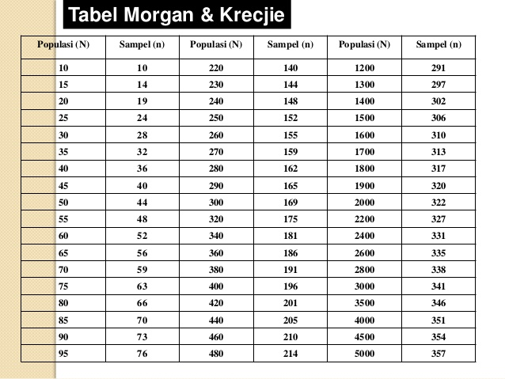
Penentuan jumlah sampel

